Slide 1
Разработал: советник директора по воспитанию и взаимодействию с детскими общественными объединениями Самсонова Надежда Алексеевна - 2025 год -
МБОУ Зазерская СОШ
Воспитательная практика художественно-эстетической направленности
Проект «Талисман ПОБЕДЫ – 80!»
Эскиз росписи талисмана из глины.

Slide 2
Актуальность проекта
Актуальность состоит в активизации творческой и познавательной деятельности, посредством использования современных педагогических технологий, через интеграцию различных видов искусства, посредством включения их в практическую работу. Обращение к истории Великой Отечественной войны, к ее духовной стороне, позволит развивать патриотические чувства у детей, умение сопереживать и быть сопричастным к тяжелым испытаниям, которые выпали на русский народ, языком искусства. В рамках мероприятий, посвященных Году Защитника Отечества и 80-летия Победы в ВОВ, предлагается обучающимся создать своими руками талисман Победы для поздравления ветеранов и участников Великой Отечественной войны, тружеников тыла, детей войны, солдат СВО и их матерей, для каждой семьи с 80-летием Великой Победы. Одним из таких материалов является глина. В глубокой древности ей приписывали особую силу: охранять, оберегать людей от зла. У нашего талисмана таким оберегом является глина в образе голубя – символа МИРА с Российским флагом в клюве, страны, которая принесет Мир на нашу землю, на груди георгиевская ленточка символ воинской Славы и надпись «80 –ПОБЕДА!». Изображение лавровой ветви символизирует «Победу», символом воинской доблести и славы. Вечная слава героям, живым и отдавшим жизнь за Победу. На хвосте указан год юбилея Победы. На крыльях Знамя ПОБЕДЫ, которое было поднято над Рейхстагом в 1945 году.
Мы вместе приближаем нашу Победу и наступление мира на нашей земле.

Slide 3
Цель:
сохранение исторической памяти, воспитание патриотических чувств детей, уважительного отношения к истории своей Родины, времен Великой Отечественной войны, культуре и традициям через создание продуктов художественно - творческой деятельности посредством интеграции различных видов искусств.

Slide 4
Задачи:
1. Создать условия для творческой и познавательной деятельности посредством использования современных педагогических технологий, через интеграцию различных видов искусств, через подключения всех сенсорных каналов, для формирования исследовательских действий, развития эмоционально - эстетического отношения к исследуемому предмету;
2. Формировать у детей чувство патриотизма, любви к труду посредством различных видов искусств (изобразительного искусства, музыки и художественной литературы);
3. Обучать навыкам и технологиям работы акварельными красками в ходе декоративно-прикладного творчества;
4. Развивать творческий потенциал в доступной и интересной детям полезной деятельности.

Slide 5
Этапы работы над проектом
1. Выполнение на бумаге эскиза росписи талисмана Победы-80! (в виде голубя – символа Победы).
2. Лепка из глины основы изделия. Нанесение стекой изображения контура талисмана на глиняный пласт по эскизу (трафарету). Сглаживание шероховатостей влажной салфеткой.
3. Сушка изделия (3-5 дней) и выравнивание поверхности наждачной бумагой.
4. Покрытие изделия белой гуашью. Сушка изделия 2-3 дня.
5. Роспись гуашью изделия по эскизу и их сушка 2-3 дня.
6. Покрытие лаком готового талисмана с обеих сторон и сушка поочередно по 2-3 дня.
7. Изготовление подвески из конопляного шнура для талисмана с бумажной этикеткой автора.
8. Готовые талисманы вручаются ко Дню Победы всем героям различных войн, детям войны, труженикам тыла, солдатам СВО, матерям, погибших воинов, своим семьям с произнесением коллективного наказа: «Мы вместе! Мы за мир! Ура! Победа!».

Slide 6
Назовите виды искусств и тему, которая их объединяет. посмотрев Плакат «Родина-мать зовет!» и прослушав песню «Священная война».
Плакат «Родина-мать зовет!» и песня «Священная война» стали призывом к защите Родины в первые дни начала Великой Отечественной войны 1941 года.

Slide 9
Виды искусств: изобразительное искусство, музыка и литература
Интеграция искусств имела большое воздействие на советский народ, его мобилизацию на борьбу с немецко-фашистскими захватчиками и приближение Победы.
Какова же главная тема мастер-класса?
- Да, это тема «ПОБЕДА», слово, которому посвящено наше занятие и все наши мысли.

Slide 10
1 этап. Выполнение эскиза росписи талисмана ПОБЕДЫ-80!
В глубокой древности глине приписывали особую силу : охранять, оберегать людей от зла. У нашего талисмана таким оберегом является глина в образе голубя – символа МИРА с Российским флагом в клюве, страны, которая принесет Мир на нашу землю, на груди георгиевская ленточка символ воинской Славы и надпись «80 –ПОБЕДА!». Изображение лавровой ветви символизирует «Победу» и вечную память героям, отдавшим жизнь за Победу. На хвосте указан год юбилея Победы. На крыльях Знамя ПОБЕДЫ, которое было поднято над Рейхстагом в 1945 году.
Девиз проекта: Мы вместе! Мы за мир! Ура! Победа!

Slide 11
I Этап «Эскиз талисмана Победы-80!».

Slide 12
В клюве голубя - триколор флага России

Slide 13
Государственный флаг Российской федерации

Slide 14
Значение цветов триколора флага России
В клюве голубя изображаем флаг России, той страны, которая принесет Мир на нашу Землю. Значение цветов триколора:
- БЕЛЫЙ (символ мира, веры, верности, чистоты);
- СИНИЙ (символ духовности, Богородицы);
- КРАСНЫЙ (символ героизма, мужества)

Slide 15
На груди голубя символ Победы – георгиевская ленточка

Slide 16
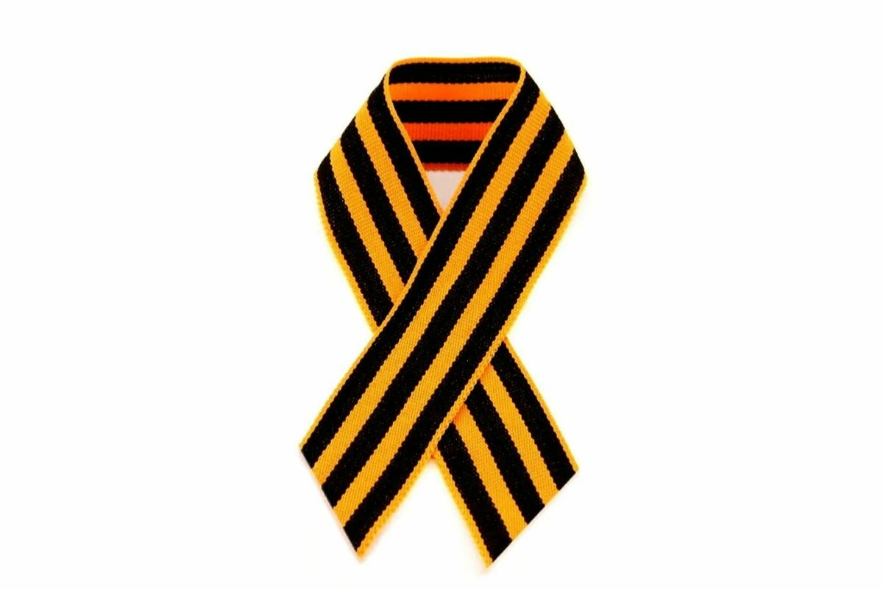
Георгиевская лента – символ Победы
Георгиевская лента стала символом Победы в современной России примерно с середины нулевых. Каждое 9 мая миллионы граждан крепят ее к своей одежде, чтобы отдать должное подвигу советского народа. День Победы является одним из самых значимых праздников в нашей стране. Нет семьи, в которой не было бы своего героя – одного или нескольких родственников, прошедших ужасы войны.

Slide 17
Значение цветов георгиевской ленты
Значение оранжевого и черного цвета георгиевской ленты, которая является символом памяти, связи поколений и воинской славы: черный цвет означает дым и порох - символ мужества во время сражений, оранжевый – пламя и огонь – символ победы.

Slide 18
Надпись «80 – Победа!» красным цветом.

Slide 19
На крыле голубя изображаем Знамя Победы, поднятое над Рейстагом в 1945 г.
Что означают цвет и символы на знамени?
В советское время красный цвет означал цвет крови, пролитой за Родину. Серп и молот со звездой - это символы Советского Союза - союз рабочих и крестьян. Простым карандашом наносим контуры знамени и его символы. Выполняем в цвете желтым и красным цветом.

Slide 20
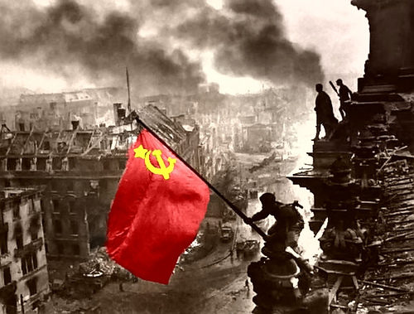
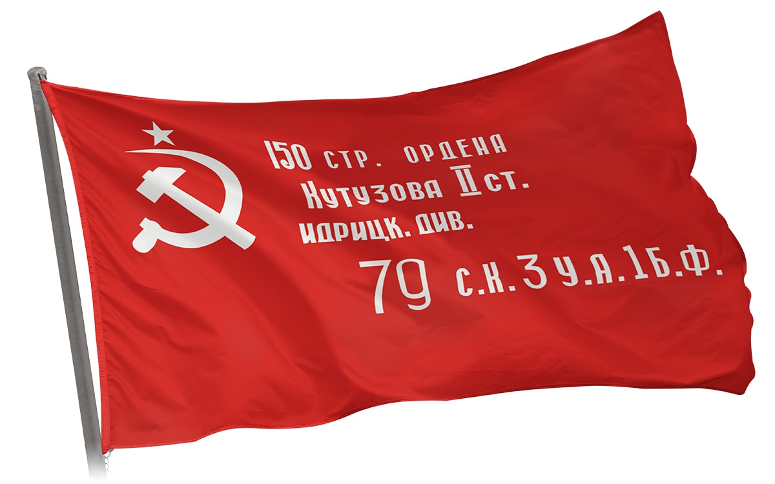

Slide 21
5. Изображение лавровой ветви (Ниже надписи)

Slide 22
Значение символа лавровой ветви.
Лавровая ветвь - это древний символ победы. Ещё в древней Греции лавровая ветвь или лавровый венок превратились в эмблему славы. Слово «лауреат», которое обозначает победителя конкурса или обладателя премии, переводится как «увенчанный лаврами». Такой обычай пришёл из Древней Греции, где лавровый венок был наградой, символом победы. В Древнем Риме лавровые ветви и венки стали высшими знаками воинской доблести и славы. Этой же символикой Лавровая ветвь наделена и в наше время.

Slide 23
6. На хвосте пишем синим цветом год «2025» - Год нашей ПОБЕДЫ.

Slide 24
7. Контур талисмана обводим синим цветом, придавая объем. Убедившись, что акварель высохла, приступаем к прорисовке чёрных полос на георгиевской ленте и древке знамени Победы.

Slide 25
8. Эскиз росписи «Талисмана Победы-80!» - готов.

Slide 26
5. Физминутка. Исполнение песни
ДЕНЬ ПОБЕДЫ
(музыка Д. Тухманова, слова В. Харитонова)
День Победы, как он был от нас далек, Как в костре потухшем таял уголек. Были версты, обгорелые, в пыли,— Этот день мы приближали, как могли. Припев: Этот День Победы Порохом пропах. Это праздник С сединою на висках. Это радость Со слезами на глазах. День Победы! День Победы! День Победы!

Slide 27
«День Победы» - знаменитая песня, ставшая негласным гимном целой страны на 9 мая. Ее написали на конкурс лучшей песни на 30-летие Победы Владимир Харитонов и Давид Тухманов. Композиция в исполнении Льва Лещенко не сразу отыскала свой путь к слушателю, зато сегодня без нее нельзя представить ни одного мероприятия, посвященного Великой Отечественной войне.

Slide 28
Песни военных лет
«В землянке» композитора К.Я. Листова на слова А.А. Суркова, (1941 г.), «Катюша» на слова М. Исаковского, музыка М. Блантера (1941 г.) «Синий платочек» военный вариант на слова лейтенанта М.А. Максимова, композитора Ежи Петерсбурского в исполнении Клавдии Шульженко (1942 г.), песня «Темная ночь» композитора Н.Богословского на стихи В.Агатова (1943 г. для фильма «Два бойца» в исполнении Марка Бернеса).
Прослушивание и исполнение детьми военных песен ко Дню Победы - живое напоминание о страшной войне, которую пришлось пережить всему миру, стремление пробудить в них патриотические чувства, уважение к подвигу простого человека на фронте и в тылу в годы ВОВ.

Slide 29
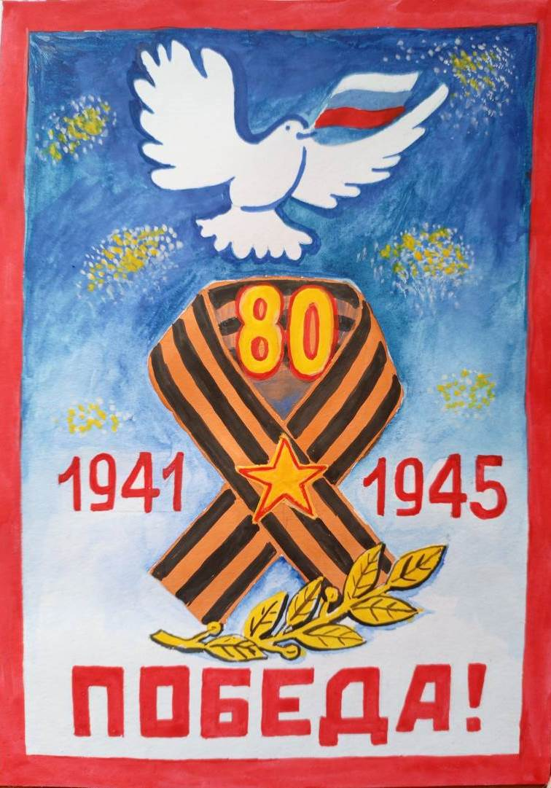
Проект поздравительной открытки к 80-летию Победы
В подарок за участие в мастер-классе возьмите поздравительную открытку к 80-летию Победы, которая содержит слова песни «День Победы» и стихотворение Ольги Масловой «Спасибо Героям». - Потому, что (все вместе произносят девиз): - Мы вместе! Мы за мир! Ура! Победа!

Slide 30
Содержание поздравительной открытки. Коллективное Чтение стихотворения «Спасибо Героям»
ДЕНЬ ПОБЕДЫ
(музыка Д. Тухманов, слова В. Харитонов)
День Победы, как он был от нас далек, Как в костре потухшем таял уголек. Были версты, обгорелые, в пыли,— Этот день мы приближали, как могли. Припев: Этот День Победы Порохом пропах. Это праздник С сединою на висках. Это радость Со слезами на глазах. День Победы! День Победы! День Победы! Дни и ночи у мартеновских печей Не смыкала наша Родина очей. Дни и ночи битву трудную вели,— Этот день мы приближали, как могли. Припев.
Здравствуй, мама, возвратились мы не все., Босиком бы пробежаться по росе! Пол-Европы прошагали, полземли, Этот день мы приближали, как могли.
Припев.
«Спасибо героям»
Автор Ольга Маслова
1. СПАСИБО ГЕРОЯМ,
СПАСИБО СОЛДАТАМ.
Что МИР подарили,
Тогда – в сорок пятом!!!
2. Вы кровью и потом
Добыли ПОБЕДУ.
Вы молоды были,
Сейчас – уже деды.
3. Мы эту ПОБЕДУ –
Вовек не забудем!!!
Пусть МИРНОЕ солнце
Сияет всем людям!!!
4. Пусть счастье и радость
Живут на планете!!!
Ведь мир очень нужен –
И взрослым и детям!!!
- С уважением советник директора по воспитанию и взаимодействию с детскими общественными объединениями МБОУ Зазерская СОШ Самсонова Н.А. –
- 27.02.2025 год -

Slide 31
Глина отблагодарит вас!
Пусть она станет оберегом для нас и наших Героев- Защитников Родины принесёт всем здоровье, мир, радость Победы и желание творить добро!

Slide 32
Талисман ПОБЕДы-80!

Slide 33
МЫ ВМЕСТЕ! МЫ ЗА МИР!
УРА!ПОБЕДА!
Пусть наш талисман станет символом исторической памяти о 80-летии Победы в Великой Отечественной войне и хранится в каждой семье.

